Slide 1
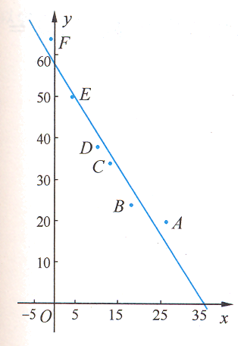
2.3变量间的相关关系
某小卖部为了了解热茶销售量与气温之间的关系，随机统计并制作了某6天卖出热茶的杯数与当天气温的对照表：
气温/⁰C | 26 | 18 | 13 | 10 | 4 | -1
杯数 | 20 | 24 | 34 | 38 | 50 | 64
如果某天的气温是-5⁰C，你能根据这些数据预测这天小卖部卖出热茶的杯数吗?
为了了解热茶销量与气温的大致关系,我们以横坐标x表示气温，纵坐标y表示热茶销量，建立直角坐标系.将表中数据构成的6个数对表示的点在坐标系内标出，得到下图。这样的图为散点图(scatterplot).

Slide 2

2.3变量间的相关关系
选择怎样的直线近似地表示热茶销量与气
温之间的关系? 我们有多种思考方案:
(1)选择能反映直线变化的两个点,例如取
这两点的直线；
（2）取一条直线,使得位于该直线一侧和
另一侧的点的个数基本相同；
（3）多取几组点,确定几条直线方程,再分
别算出各条直线斜率、截距的平均值,作为
所求直线的斜率、截距；
………………?

Slide 3
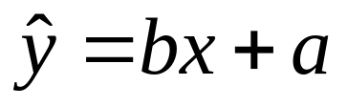

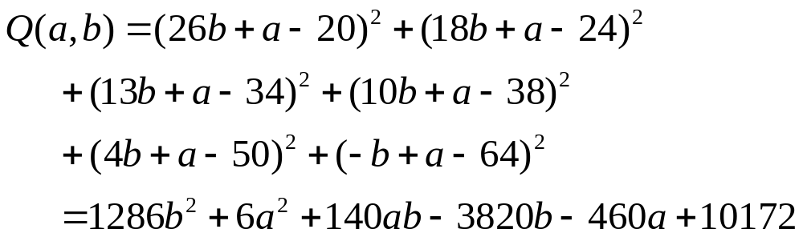
2.3变量间的相关关系
用类似于估计平均数时的思想,考虑离差的平方和
1.最小平方法：
用方程为 的直线拟合散点图中的点，应使得该直线与散点图中的点最接近那么，怎样衡量直线与图中六个点的接近程度呢？
将表中给出的自变量 的六个值代入直线方程,得到相应的六个值：
它们与表中相应的实际值应该越接近越好.

Slide 4

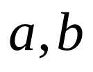
2.3变量间的相关关系
是直线
与各散点
在垂直方向(纵轴方向)上的距离的平
方和,可以用来衡量
直线
与图中六个点的接近
程度,所以,设法取
的值,使
达到最小值.这种方法叫做最小平方法
(又称最小二乘法) .
线性相关关系：
像这样能用直线方程
近似表示的相关关系叫做线性相关关系.

Slide 5






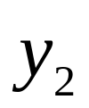



2.3变量间的相关关系
线性回归方程：一般地,设有
n个观察数据如下：
当a,b使
取得最小值时,就称
为拟合这n对数据的线性回归
方程,该方程所表示的直线称为回归直线.

Slide 6
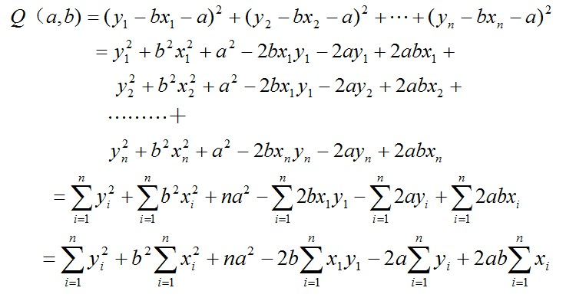
2.3变量间的相关关系

Slide 7
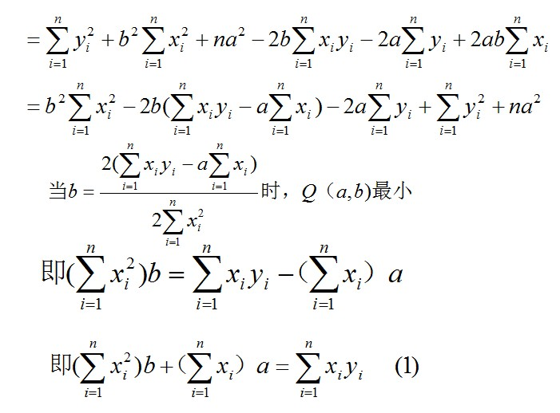
2.3变量间的相关关系

Slide 8
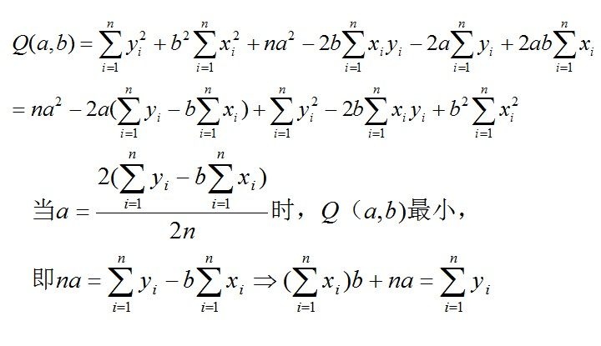
2.3变量间的相关关系

Slide 9
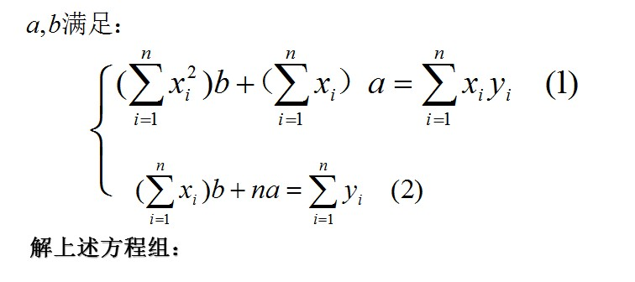
2.3变量间的相关关系

Slide 10
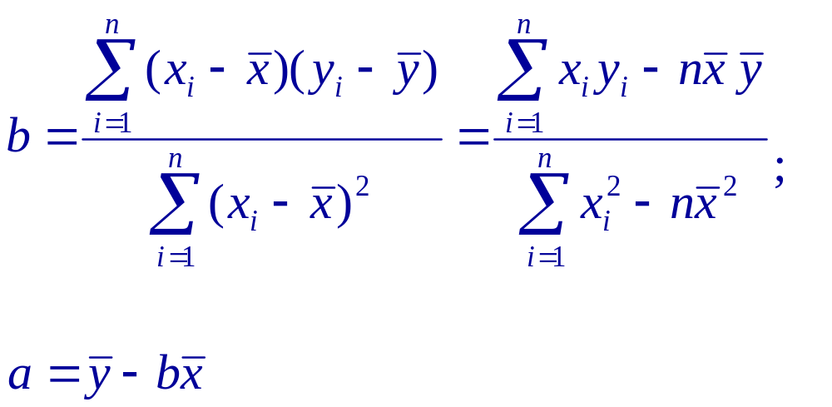
2.3变量间的相关关系
相关关系与函数关系不同。函数关系中的两个变量间是一种确定性关系
函数关系是一种因果关系，而相关关系不一定是因果关系，也可能是伴随关系

Slide 11
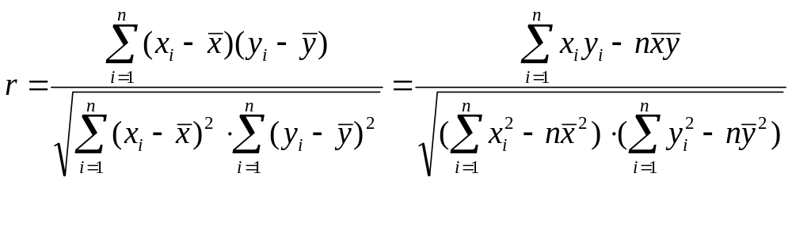
2.3变量间的相关关系
关于相关系数：回归分析通常先进性相关性检验，确定其有相关性，再去求回归方程；相关系数用r表示，r没有单位,其值在-1至+1之间。r为正值时，称正相关；r为负值时，称负相关。r=0时或接近于0时为无相关。r绝对值越大，说明两个变量间的关系越密切，反之亦然。由于r是从样本资料求得,故在应用时还应做r的显著性检验，显著性检验的原理：小概率事件实际不可能性原理。

Slide 12
2.3变量间的相关关系
对于两个变量之间是否存在某种关系，我们只需从散
点图入手即可，对于散点图可作出如下判断：
如果所有样本点都落在某一函数曲线上，就用该函数来描述变量之间的关系，即变量之间具有函数关系
2.如果所有样本点都落在某一函数曲线附近，变量之间就有相关关系
3.如果所有样本点都落在某一直线附近，变量之间就有线性相关关系

Slide 13


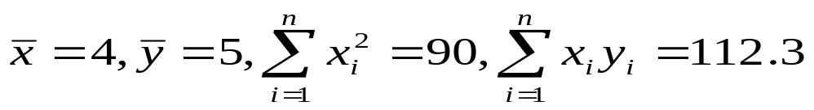
2.3变量间的相关关系
1.假设关于某设备的使用年限x和所支出的维修费y（万元）有如下统计资料
使用年限x | 2 | 3 | 4 | 5 | 6
维修费用y | 2.2 | 3.8 | 5.5 | 6.5 | 7.0
由资料知y对x有线性相关关系，试求：
（1）线性回归方程的回归系数a、b
（2）估计使用年限为10年时，维修费用是多少
 | 2 | 3 | 4 | 5 | 6 | 20
 | 2.2 | 3.8 | 5.5 | 6.5 | 7.0 | 25
 | 4.4 | 11.4 | 22.0 | 32.5 | 42.0 | 112.3
 | 4 | 9 | 16 | 25 | 36 | 90
2

Slide 14
2.3变量间的相关关系
2.在某种产品表面进行腐蚀性实验，得到腐蚀深度y与腐蚀时间t之间对应的一组数据：
时间t | 5 | 10 | 15 | 20 | 30 | 40 | 50 | 60 | 70 | 90 | 120
深度m | 6 | 10 | 10 | 13 | 16 | 17 | 19 | 23 | 25 | 29 | 46
(1)画出散点图；
(2)试求腐蚀深度y对时间t的回归直线方程。

Slide 15


练习巩固
一.选择题
1.下列语句表示的事件中的因素不具有相关关系的是( )
A.瑞雪兆丰年 B.名师出高徒
C.吸烟有害健康 D.喜鹊叫喜乌鸦叫丧
2.下列有关回归的说法,不正确的是 ( )
A.变量取一定值时,因变量的取值带有一定随机性的两个变量之间的关系叫做相关关系
B.在平面直角坐标系中用描点的方法得到具有相关关系的两个变量的一组数据的图形叫做散点图
C.线性回归直线能得到具有代表意义的回归直线方程
D.任何一组观测值都能得到具有代表意义的回归直线方程.

Slide 16
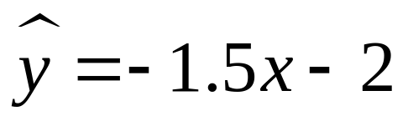


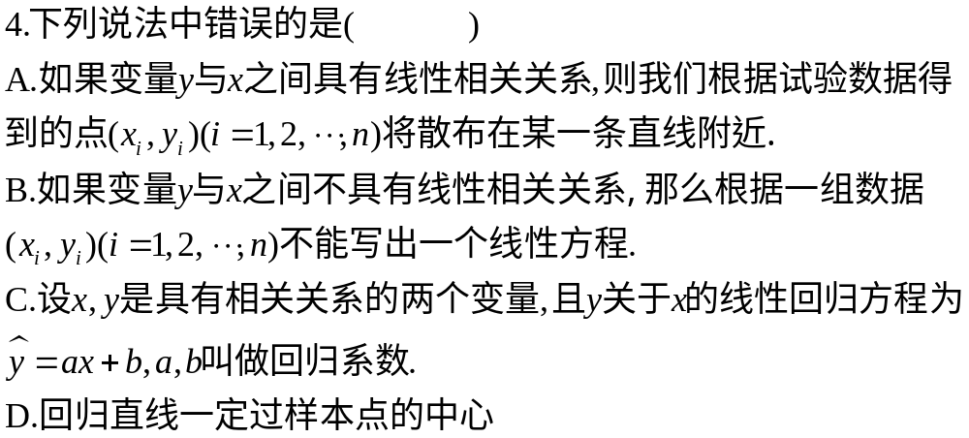
3.设有一个直线回归方程为
则变量x 增加一个单位时( )
A.y 平均增加 1.5 个单位 B.y 平均增加 2 个单位
C.y 平均减少 1.5 个单位 D.y 平均减少 2 个单位

Slide 17
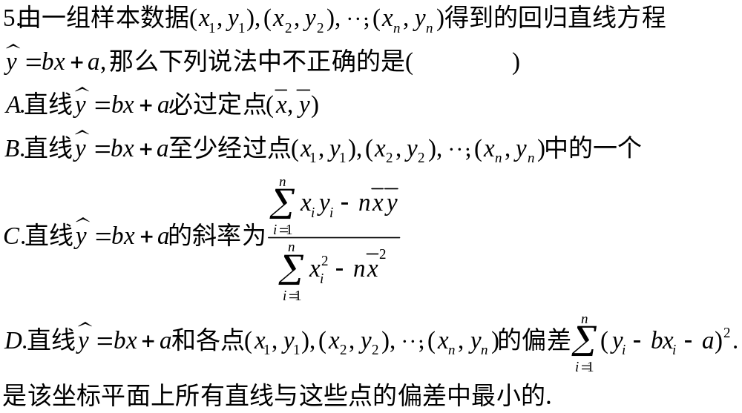

Slide 18
6、有一个同学家开了一个冷饮店，他为了研究气温对冷饮销售的影响，经过统计，得到一个卖出的饮料杯数与当天气温的对比表：
摄氏温度(℃） | 16 | 18 | 24 | 30 | 32
热饮杯数 | 20 | 30 | 40 | 60 | 80
（1）画出散点图；
（2）从散点图中发现气温与冷饮杯数之间关系的一般规律；
（3）求回归方程；
（4）如果某天的气温是38℃，预测这天卖出的冷饮杯数.

Slide 19
线性回归分析习题课
知识回顾
1.变量与变量之间的关系大致可分为两种类型:确定的函数关系和不确定的相关关系.
当自变量一定时，因变量的取值带有一定的随机性的两个变量之间的关系称为相关关系.
函数关系是两个非随机变量之间的关系，是一种因果关系，而相关关系不一定是因果关系.
2．回归分析：
对具有相关关系的两个变量进行统计分析的方法叫做回归分析.
通俗地讲，回归分析是寻找相关关系中非确定性关系的某种确定性(规律).

Slide 20
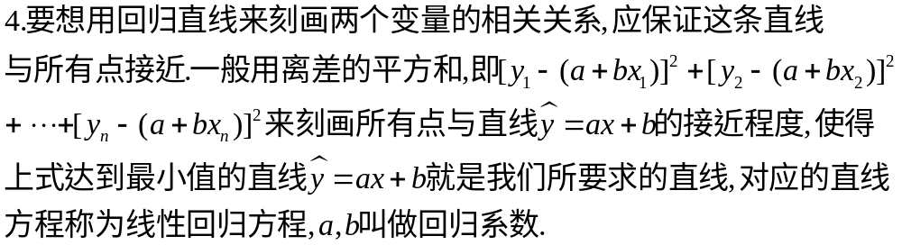
3．散点图：
表示具有相关关系的两个变量的一组数据的图形叫做散点图.
画散点图的目的:散点图可以形象的展示两个变量的关系，反映了各对数据的密切程度 .粗略地看，散点分布具有一定的规律.
通常用横坐标表示解释变量(自变量)，用纵坐标表示预报变量(因变量).

Slide 21
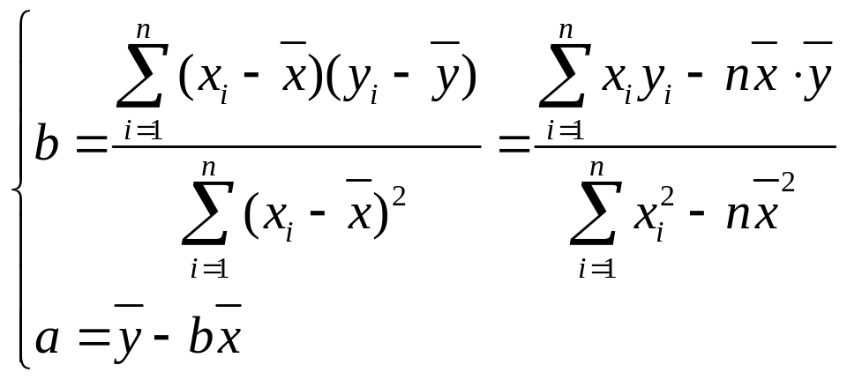

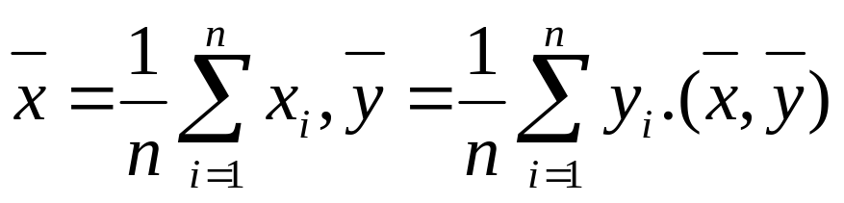
回归系数
回归系数 刻画了x与y两个变量之间的变化趋势.
其中:
称为样本的中心.
回归直线是与数据点最贴近的直线,也就是使离差的平方和最小的直线,即求出的回归直线使样本数据中的点到它的距离的平方和最小,由于平方又叫二乘方,所以这种使”偏差平方和最小”的方法叫做最小二乘法.
回归直线一定过样本的中心。

Slide 22
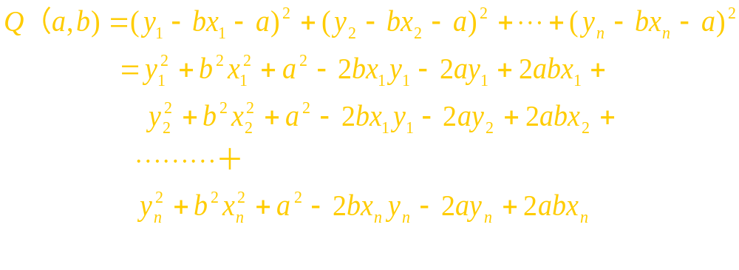
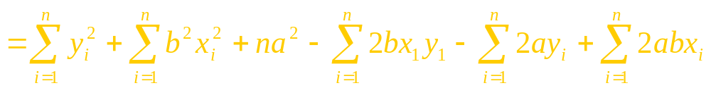
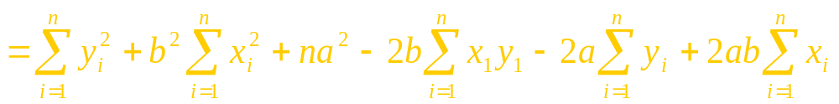
2.3变量间的相关关系

Slide 23
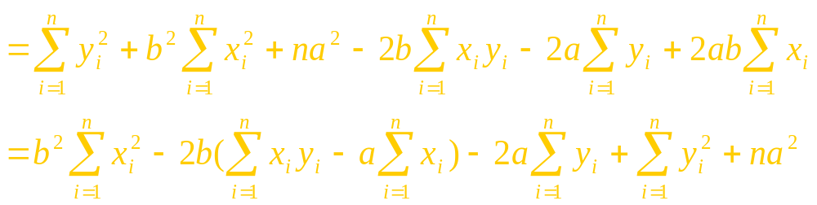
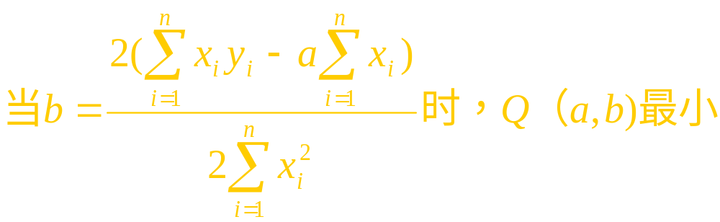
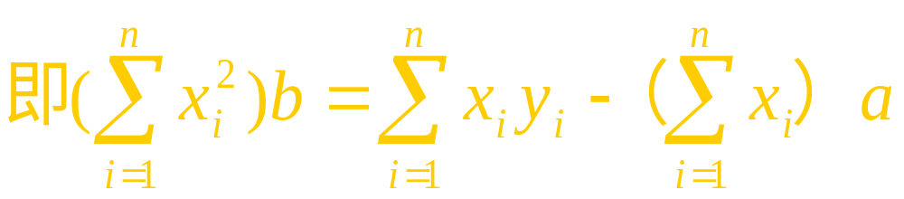
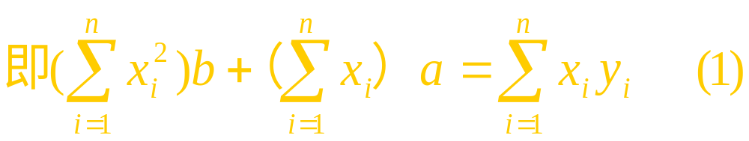
2.3变量间的相关关系

Slide 24
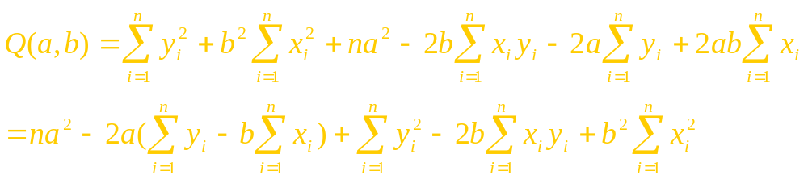
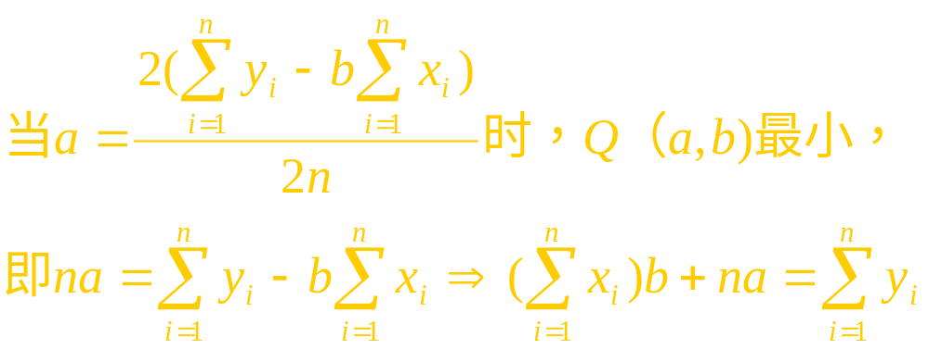
2.3变量间的相关关系

Slide 25
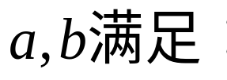
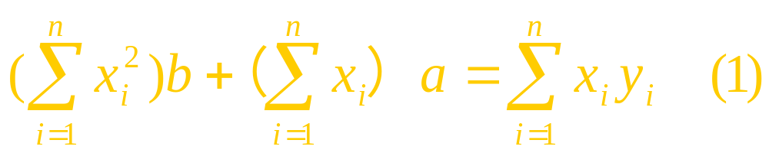

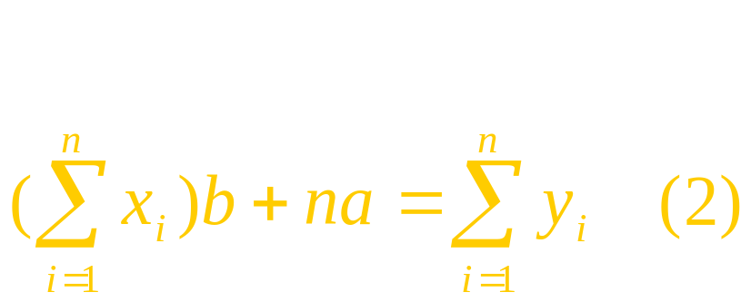
2.3变量间的相关关系
解上述方程组：

